Slide 1
ПРОЕКТ
«БЕЗОПАСНАЯ ДОРОГА»
Муниципальное автономное дошкольное учреждение
«Детский сад комбинированного вида № 4 «Солнышко»
ПОДГОТОВИЛИ :
ВЛАСЕНКО Н. В., ВОСПИТАТЕЛЬ , ВКК,
КОНСТАНТИНОВА М. А., ВОСПИТАТЕЛЬ, I КК.

Slide 2
Паспорт проекта
Название проекта: «Безопасная дорога»
Тип проекта: познавательно-творческий краткосрочный
Участники: дети логопедической группы, педагоги, родители
Срок реализации: сентябрь, 2024г.

Slide 3
Актуальность:
Дошкольный возраст – важнейший период, когда формируется личность и закладываются прочные основы опыта жизнедеятельности, здорового образа жизни. Ребенок по своим физиологическим особенностям не может самостоятельно определить всю меру опасности. Желание выглядеть взрослее приводит к тому, что ребенок пробует взять на себя новые обязанности, нарушает выполнявшиеся ранее правила, не реагирует на просьбы и замечания взрослых. Дети не способны запомнить или предвидеть все возможные риски техногенной, природной и социальной среды. Ребенок не видит потенциальную опасность, не знает реальных свойств предметов, не различает жизненные и игровые ситуации. А его повышенная двигательная активность в сочетании с эмоциональностью и любопытством могут стать причиной попадания в опасные ситуации. К тому же старшие дошкольники часто гуляют одни. Таким образом, с уверенностью можно сказать, что проблема безопасности детей старшего дошкольного возраста особенно актуальна.

Slide 4
Цель, Задачи:
Углубить знания детей по правилам дорожного движения.
образовательные:
- Формировать осторожное и осмотрительное отношение к потенциально опасным для человека ситуациям;
- Обогащать представления о доступном ребенку предметном мире и назначении предметов, о правилах безопасного использования;
- Познакомить с элементарными правилами безопасного обращения с предметами дома и на улице.
- Познакомить с ситуациями, угрожающими здоровью.
-Познакомить с телефонами экстренных служб.
развивающие:
- Развивать взаимоотношения детей, умение действовать согласованно, принимая общую цель, переживать радость от результатов общих усилий и совместной деятельности.
- Развивать умение передавать своё отношение от полученных знаний в рисунках и аппликации.
- Развивать умение сравнивать и анализировать посредством наблюдений.
- Развивать познавательную активность детей, обогащая представления о людях, предметах и явлениях окружающего мира.
- Развивать у детей самостоятельность, способствовать овладению разнообразными способами действий, приобретению навыков игровой деятельности и общения.
воспитательные:
- Воспитывать доброжелательное отношение детей друг к другу и окружающему миру.
- Формировать навыки осмысленного и безопасного поведения.

Slide 5
Планируемые результаты реализации проекта:
- У детей сформируются представления о способах безопасного поведения на улице
- Дети узнают номера телефонов экстренных служб.
- У детей повысятся любознательность и познавательная активность.
- Расширится кругозор и обогатится словарный запас детей.
- Родители получат необходимые теоретические знания, необходимые для развития в детях основ безопасности в окружающей жизни.
- У родителей сформируется желание быть активным соучастником ребенка в его деятельности и творчестве.

Slide 6
Этапы работы над проектом:
I этап. Подготовительный: разработка проекта.
- Заинтересовать участников изучением данной темы;
- Изучить методическую и научно-популярную литературу;
- Подобрать иллюстрационный материал и видеоматериал по теме;
- Подобрать материал для игровой и продуктивной деятельности;
- Составить план работы (занятий, мероприятий);
- Создать условия для взаимодействия с семьями воспитанников, укрепление связи дошкольного учреждения с семьей.

Slide 7
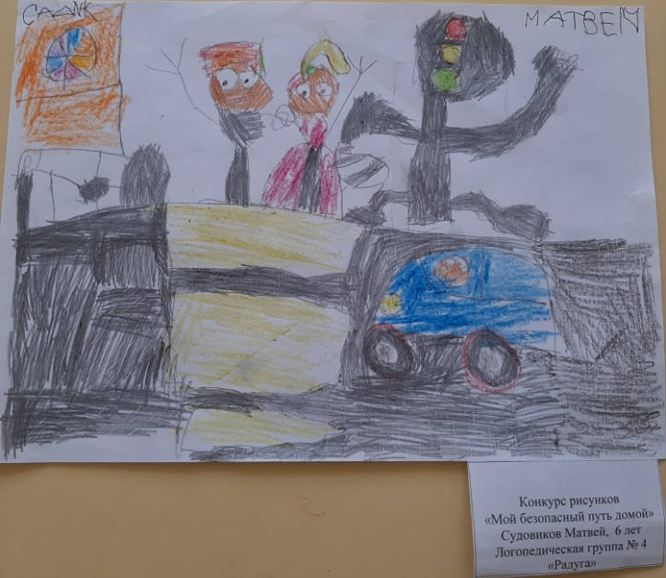
II этап. Практический (основной)
Мероприятия, проводимые по данной теме.
Тема: « Безопасность на улице»
- Рассматривание плаката «Правила безопасности на улице».
- Чтение художественной литературы. «Уроки безопасности на улице» из серии «Первые уроки дошколят».
- Пальчиковая гимнастика « У собачки острый носик…»
Задачи: развивать мелкую моторику рук детей и память.
- Рисование «Безопасная дорога в детский сад».
- Работа в раскрасках «Будь осторожен!».

Slide 8
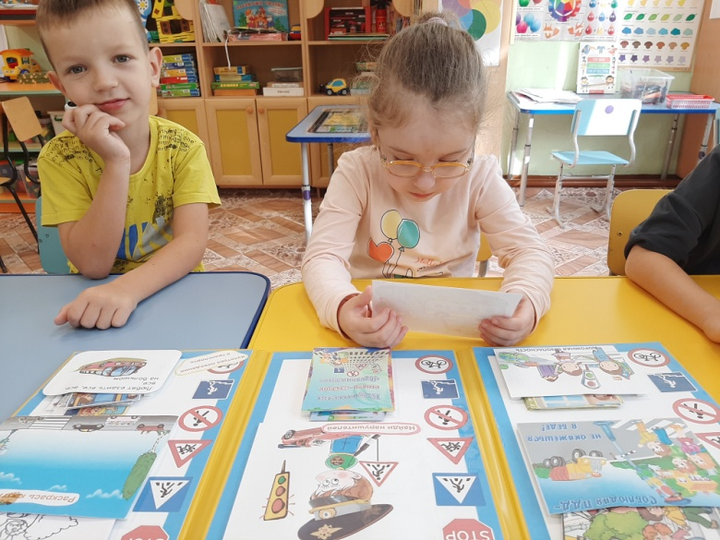
Тема: «Дорожная безопасность»
- Рассматривание плаката «Правила дорожного движения».
- Пальчиковая гимнастика «Дорожных правил очень много…» Задачи: развивать мелкую моторику рук детей и память.
- Чтение. С.Михалков «Дядя Степа»
- Занятие по познавательному развитию «Осторожно, улица!».
Задачи: знакомство с профессией инспектора ГАИ, ДПС, побуждение детей соблюдать ПДД.
- Развитие речи «Разгадай загадку» (Дорожные знаки и транспорт).
Задачи: развитие логического мышления детей, памяти через заучивание новых загадок.
- Подвижная игра «Светофор».
Задачи: закреплять представление детей о назначении светофора, о его сигналах, учить двигаться по сигналу воспитателя.
- Дидактическая игра - самоделка «Законы улиц и дорог».
- Сюжетно-ролевая игра «Мы – водители».
- Работа с лэпбуком по ПДД

Slide 9
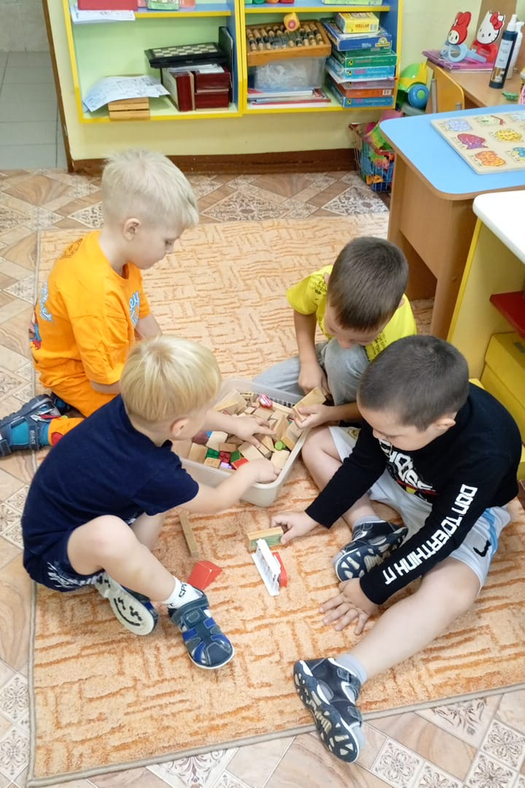
Тема: « Дорожная безопасность» (продолжение)
- Пальчиковая гимнастика «Я построю самолет».
Задачи: развивать мелкую моторику рук детей и память.
- Чтение. Н. Калинина «Как ребята переходили улицу».
Задачи: закрепить знания ПДД, развитие внимания и речи детей.
- Дидактическая игра «Подбери знак».
Задачи: расширение представлений дошкольников о дорожных знаках и правилах дорожного движения.
- Подвижная игра «Будь внимателен!»
Задачи: совершенствование навыков и умений двигаться в непрерывно изменяющихся условиях, развитие внимательности и осторожности.
- Изготовление атрибутов к играм.

Slide 10
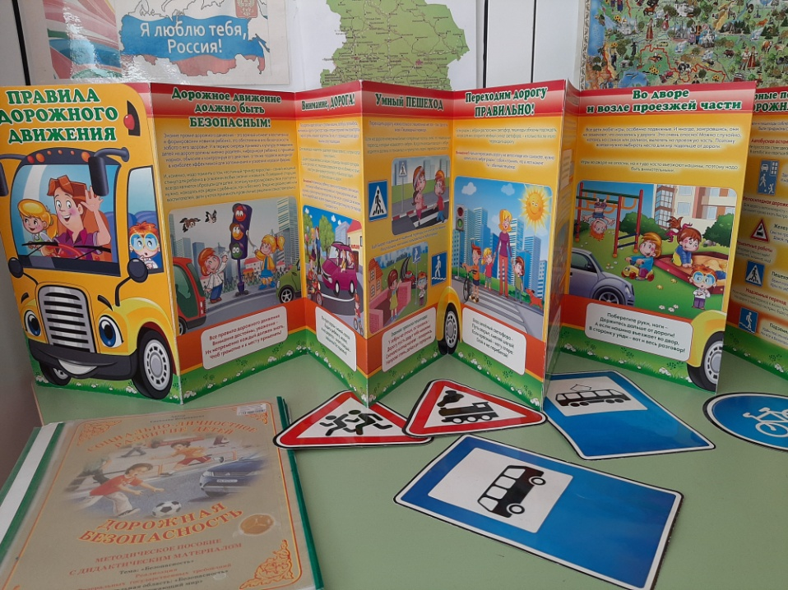
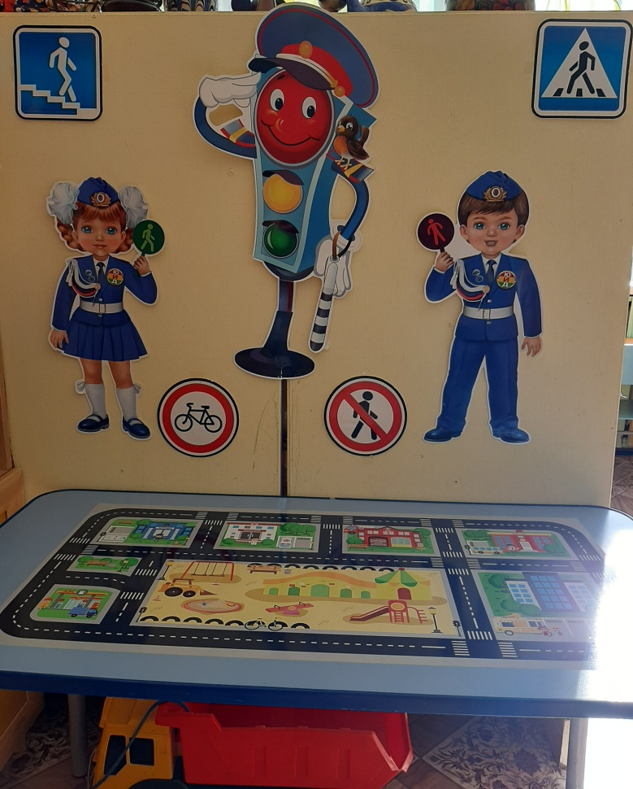
Уголок по пдд в группе

Slide 11
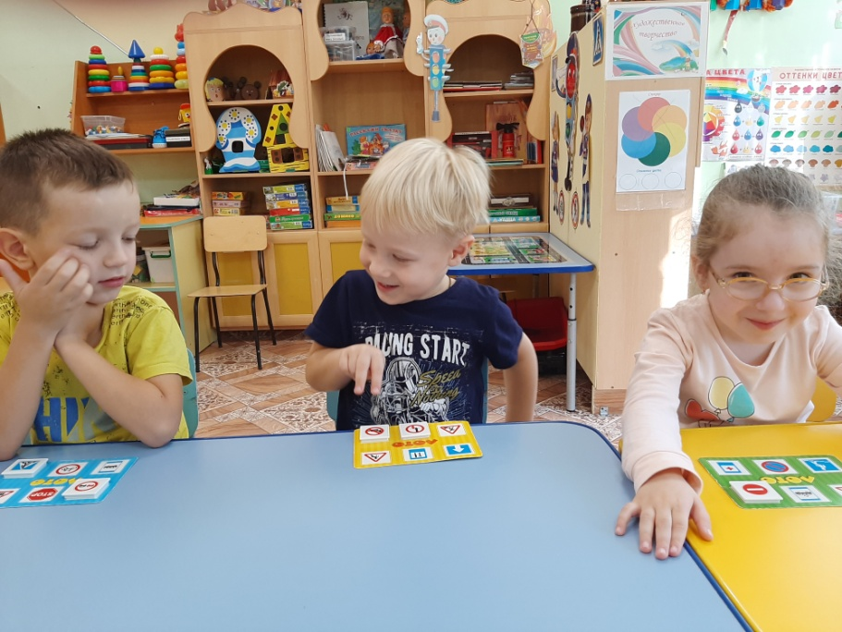
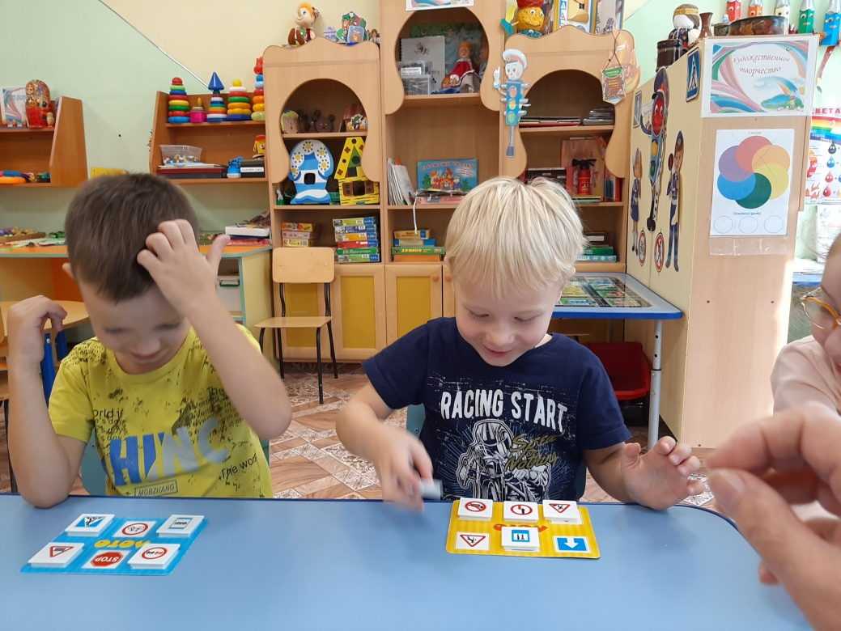
Лото «Дорожные знаки»

Slide 12
Тема: «Дорожная безопасность» (завершение)
- Пальчиковая гимнастика «У него два колеса…»
Задачи: развивать мелкую моторику рук детей и память.
- Чтение. А. Шалобаев «Посмотри налево, посмотри направо».
Задачи: закрепить знания ПДД, развитие внимания и речи детей.
- Изготовление макета дороги – проезжей части
- Дидактическая игра по макету дороги «Найди дорогу в детский сад». Задачи: развитие пространственных представлений детей, закрепление правил дорожного движения на практике.
- Подвижная игра «Красный, желтый, зеленый"
- Самостоятельные игры с «Азбукой пешехода».

Slide 13
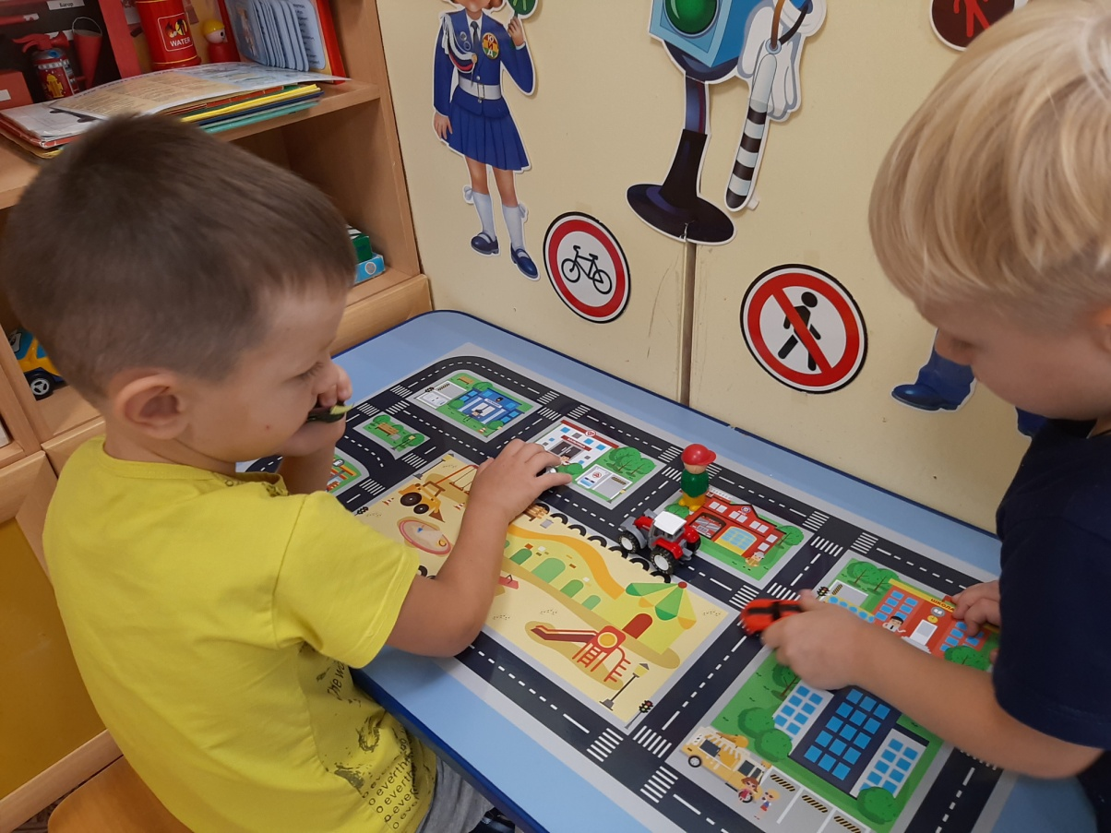
Дидактическая игра по макету дороги «Найди дорогу в детский сад».

Slide 14
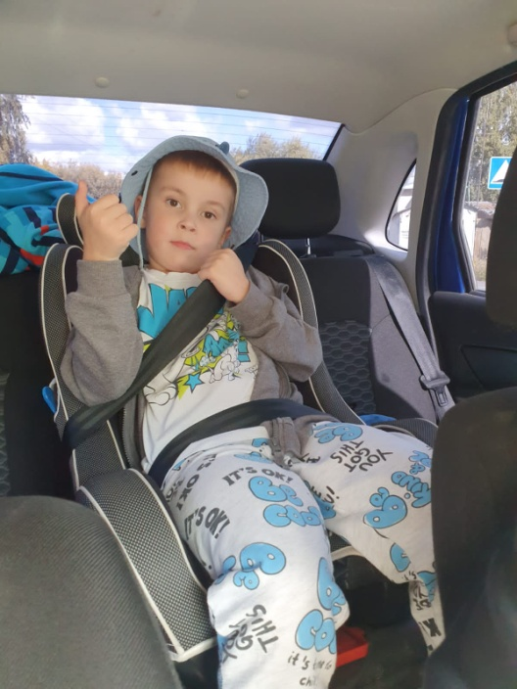
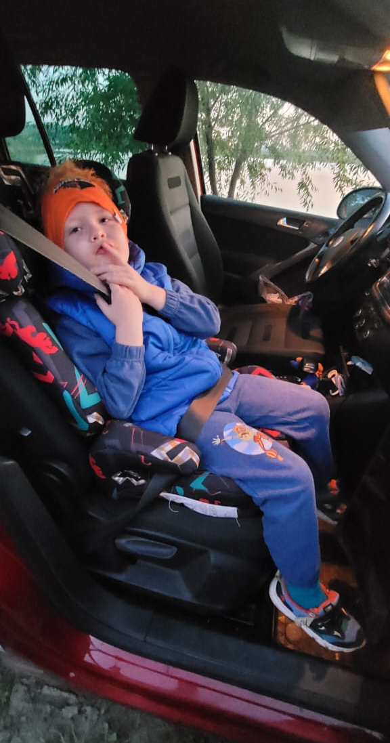
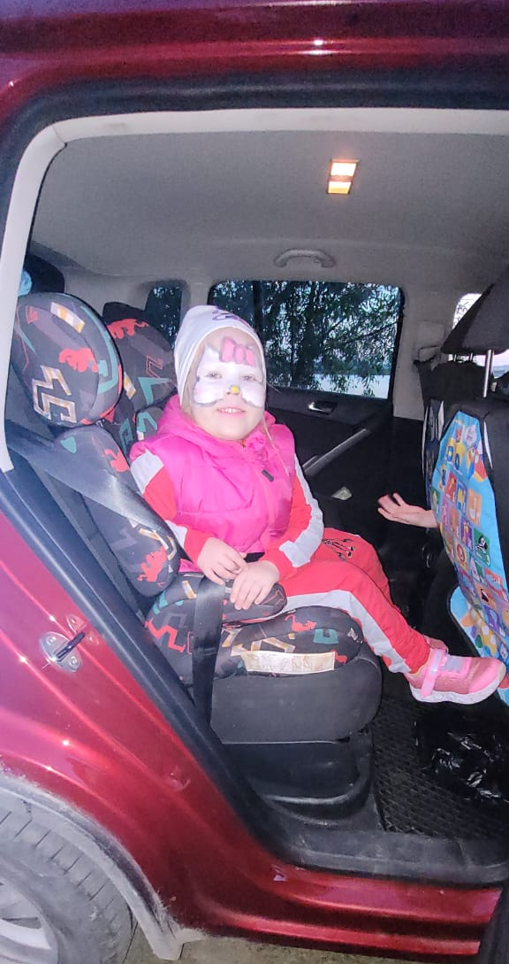
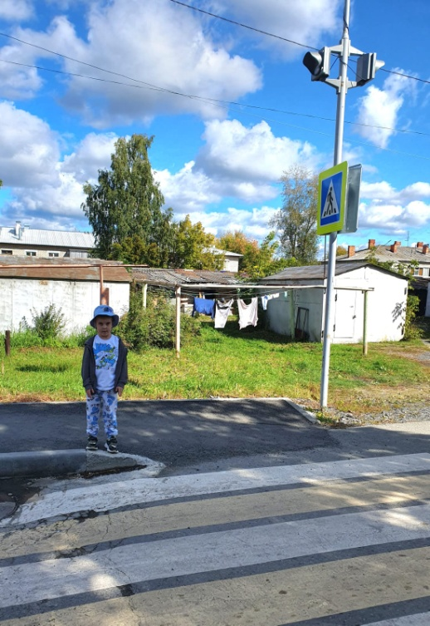
Работа с родителями

Slide 15
III этап. Заключительный:
подведение итогов и презентация проекта.
ВЫВОД:
Задачи проекта были реализованы. Повысилась познавательная активность детей в вопросах безопасности.
Проект оказался интересным для всех его участников.
Проектная деятельность позволила родителям активно участвовать в образовательно-воспитательном процессе и способствовала укреплению детско-родительских отношений.

Slide 16
Спасибо
за внимание

